Slide 1
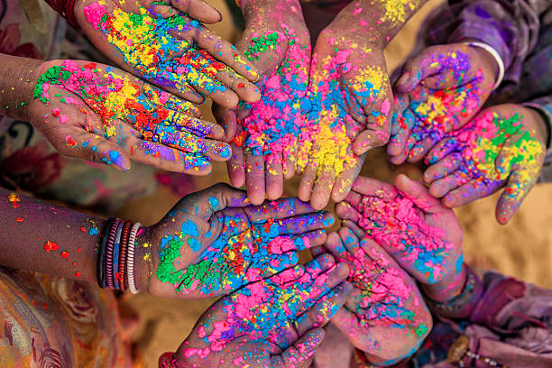
PRESENTACIÓN GENERAL DEL PEG- PREFERENCIAS JM
Ernesto Cavassa sj
Belén Romá

Slide 2
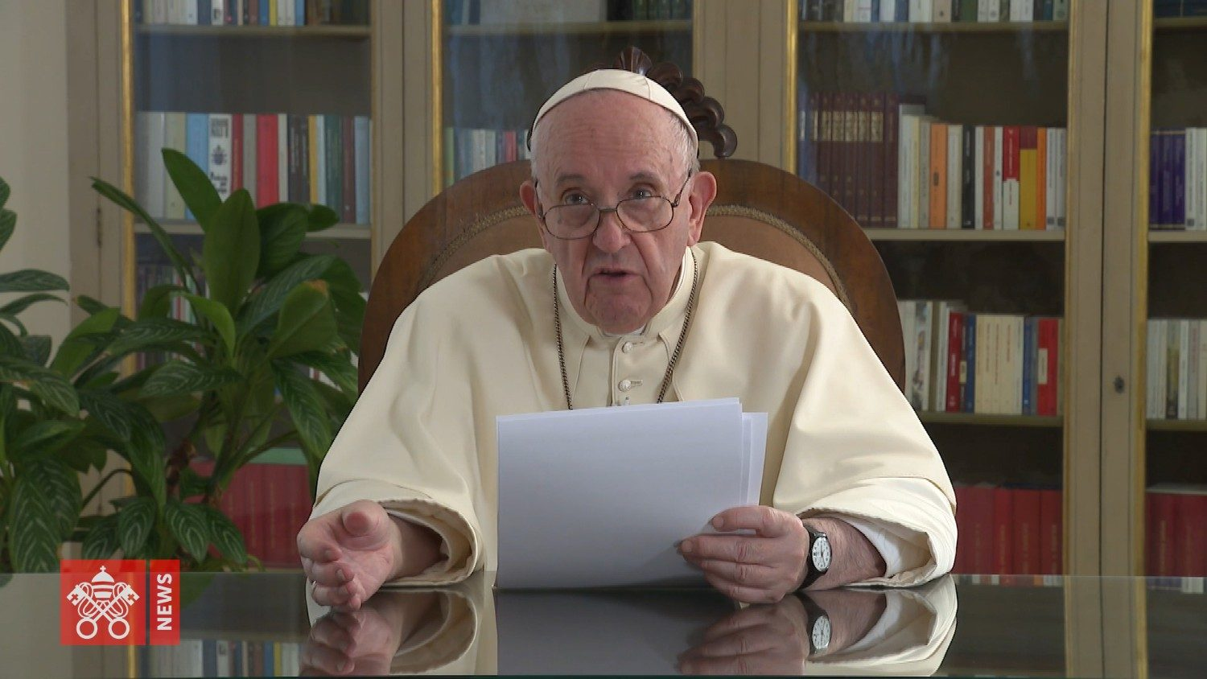
VIDEO LANZAMIENTO PEG (12/9/2019)

Slide 3
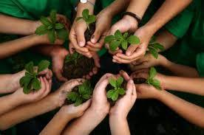
¿QUÉ NO ES Y QUÉ SI ES EL PACTO?
“Para hacer un pacto, de hecho, se necesitan dos o más personas diferentes que decidan comprometerse en una causa común. Existe un pacto cuando, manteniendo las diferencias recíprocas, se decide utilizar las propias fuerzas al servicio del mismo proyecto. Existe un pacto cuando reconocemos al otro, diferente de nosotros, no como una amenaza a nuestra identidad, sino como un compañero de viaje”
El Papa NO propone una acción educativa, tampoco invita a desarrollar un programa, sino que se concentra en un pacto o, como él precisa - en una ALIANZA EDUCATIVA
Un pacto SI (IL)

Slide 4
¿ES NECESARIA ESTA INICIATIVA?
Si es necesaria por las limitaciones de la escuela y, en particular, de la escuela católica

Slide 5
De Juan Antonio Ojeda Ortiz, fsc.

Slide 6
No es solo necesaria sino URGENTE
De Juan Antonio Ojeda Ortiz, fsc.

Slide 7
ANTECEDENTES El Papa lo venía diciendo (cfr IL)

Slide 8
ANTECEDENTES EVANGELII GAUDIUM
EG: El Papa invitó a toda la Iglesia a tener una actitud “en salida” misionera, como estilo para adoptar en cada actividad que se realice

Slide 9
ANTECEDENTES: LAUDATO SI
LS: En la encíclica Laudato sí, Papa Francisco recuerda que «La educación será ineficaz y sus esfuerzos serán estériles si no procura también difundir un nuevo paradigma acerca del ser humano, la vida, la sociedad y la relación con la naturaleza» (n. 215)

Slide 10
LOGO

Slide 12
VAMOS A RECORRER EL INSTRUMENTUM LABORIS ELABORADO POR LA CONGREGACIÓN PARA LA EDUCACIÓN CATÓLICA

Slide 15
Visión: 1. Unidad en la diferencia
1
Valoración de la diversidad
2
Práctica educativa: ejercicio dialógico
3
El rol del diálogo en las religiones y la política

Slide 16
Visión: 2. La relación en el centro
1
La importancia de la realidad
2
La relación educativa: clave. Una educación exitosa es se define por la calidad de la relación maestro-alumno
3
La persona en el centro
4
Hacerse cargo de la situación actual de cada una

Slide 17
Visión: 3. El mundo puede cambiar
1
Ideal centrar para el trabajo con jóvenes
2
Escuchar el grito de los jóvenes
3
Correr el riesgo del encuentro con el otro

Slide 19
Misión: 1. Educación y sociedad
1
La “aldea de la educación”
2
El triple coraje
3
Llamada a crear la “ciudadanía ecológica”

Slide 20
Misión: 2. El mañana exige lo mejor de hoy
1
Nuestra energía debe priorizar la educación; la mejor inversión

Slide 21
Misión: 3. Educar para servir; educar es servir
1
La educación forma servidores
2
“El verdaro servicio de la educación es la educación al servicio”
3
Investigación educativa y service learning
4
Hannah Arendt

Slide 22
Contexto

Slide 23
1. Ruptura en la solidaridad intergeneracional
1
Transformación antropológica
2
“Egolatría” o “idolatría del yo”
3
“Juntos” es la palabra que salva todo y cumple todo

Slide 24
2. Tiempos educativos y tiempos tecnológicos
1
Contraste entre ambos: la tecnología va más de prisa (IA p.e.)
2
Alteración de las relaciones humanas
3
No basta la denuncia; es necesario el discernimiento

Slide 25
3. “E-ducar la pregunta”
1
La “desintegración psicológica”
2
Riqueza de estímulos, pobreza de interioridad
3
“Es necesario entonces concentrarse hoy en educar las preguntas de los jóvenes, prioritarias al dar respuestas”
4
Reavivar el sentido religioso

Slide 26
4. Reconstruir la identidad
1
La fragmentación de la identidad
2
“Es necesario formar personas que sepan reconstruir los vínculos interrumpidos con la memoria y con la esperanza en el futuro, jóvenes que, conociendo sus raíces y abiertos a lo nuevo que llegará, sepan reconstruir una identidad presente más serena”

Slide 27
5. Crisis ambiental como crisis relacional
1
Relación ser humano – naturaleza
2
“De aquí surge naturalmente la necesidad de una educación ecológica integral”

Slide 28
UNESCO Reimaginar juntos nuestros futuros Un nuevo contrato social por la educación (2021)

Slide 29
“Para forjar futuros pacíficos, justos y sostenibles, es necesario transformar la educación misma”
Conclusión de informe: “Establecer un nuevo contrato social para la educación es un paso fundamental para reimaginar juntos nuestros futuros”
“Reimaginar significa trabajar juntos para crear futuros que sean compartidos e interdependientes”

Slide 31
1. Principios fundamentales
a.
Garantizar el derecho para todos de una educación de calidad a lo largo de toda la vida
b.
Reforzar la educación como bien público y común

Slide 32
2. Propuestas para renovar la educación:
1
Pedagogía colaborativa y solidaria
2
Aprendizaje ecológico, intercultural e interdisciplinario
3
Docentes productores de conocimiento y agentes de transformación social
4
Escuelas inclusivas, equitativas e integradoras
5
Educación a lo largo de la vida y en todos los entornos culturales

Slide 33
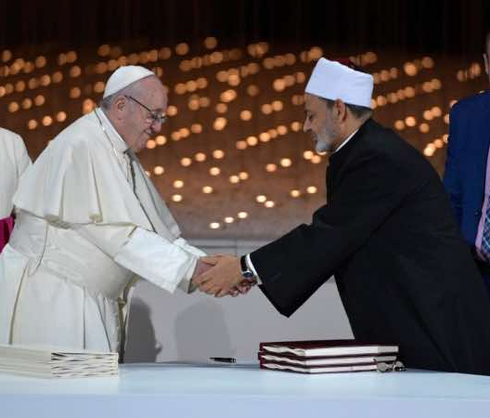
DOCUMENTO SOBRE LA FRATERNIDAD HUMANA POR LA PAZ MUNDIAL Y LA CONVIVENCIA COMÚN (Abu Dhabi, feb 2019) Firmantes: Francisco y Al-Azhar al-Sharif

Slide 34
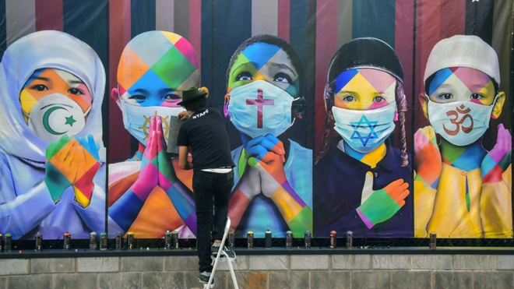
“Declaramos también la importancia de reavivar el sentido religioso y la necesidad de reanimarlo en los corazones de las nuevas generaciones, a través de la educación sana y la adhesión a los valores morales y a las enseñanzas religiosas adecuadas, para que se afronten las tendencias individualistas, egoístas, conflictivas, el radicalismo y el extremismo ciego en todas sus formas y manifestaciones”

Slide 35
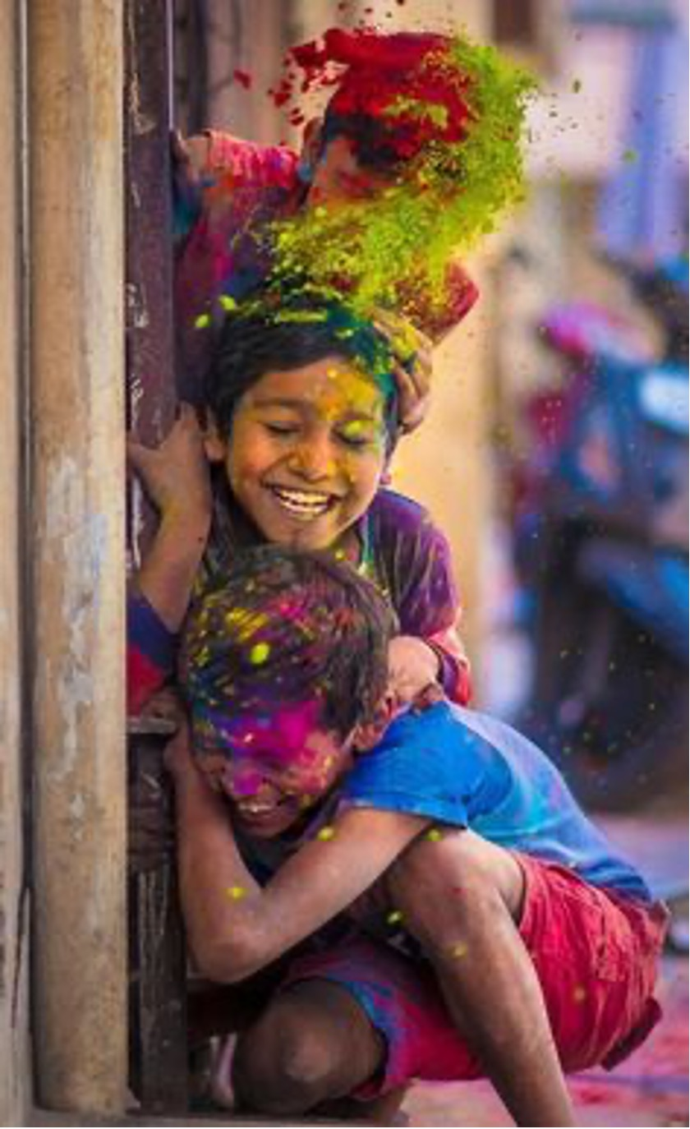
Este Documento, siguiendo los Documentos Internacionales precedentes que han destacado la importancia del rol de las religiones en la construcción de la paz mundial, declara lo siguiente:
La fuerte convicción de que las enseñanzas verdaderas de las religiones invitan a permanecer anclados en los valores de la paz; a sostener los valores del conocimiento recíproco, de la fraternidad humana y de la convivencia común; a restablecer la sabiduría, la justicia y la caridad y a despertar el sentido de la religiosidad entre los jóvenes, para defender a las nuevas generaciones del dominio del pensamiento materialista, del peligro de las políticas de la codicia de la ganancia insaciable y de la indiferencia, basadas en la ley de la fuerza y no en la fuerza de la ley.

Slide 36
EDUCAR PARA EL DIÁLOGO INTERRELIGIOSO EN SUS 4 NIVELES:
Vida
Oración
Acción
Reflexión teológica

Slide 37
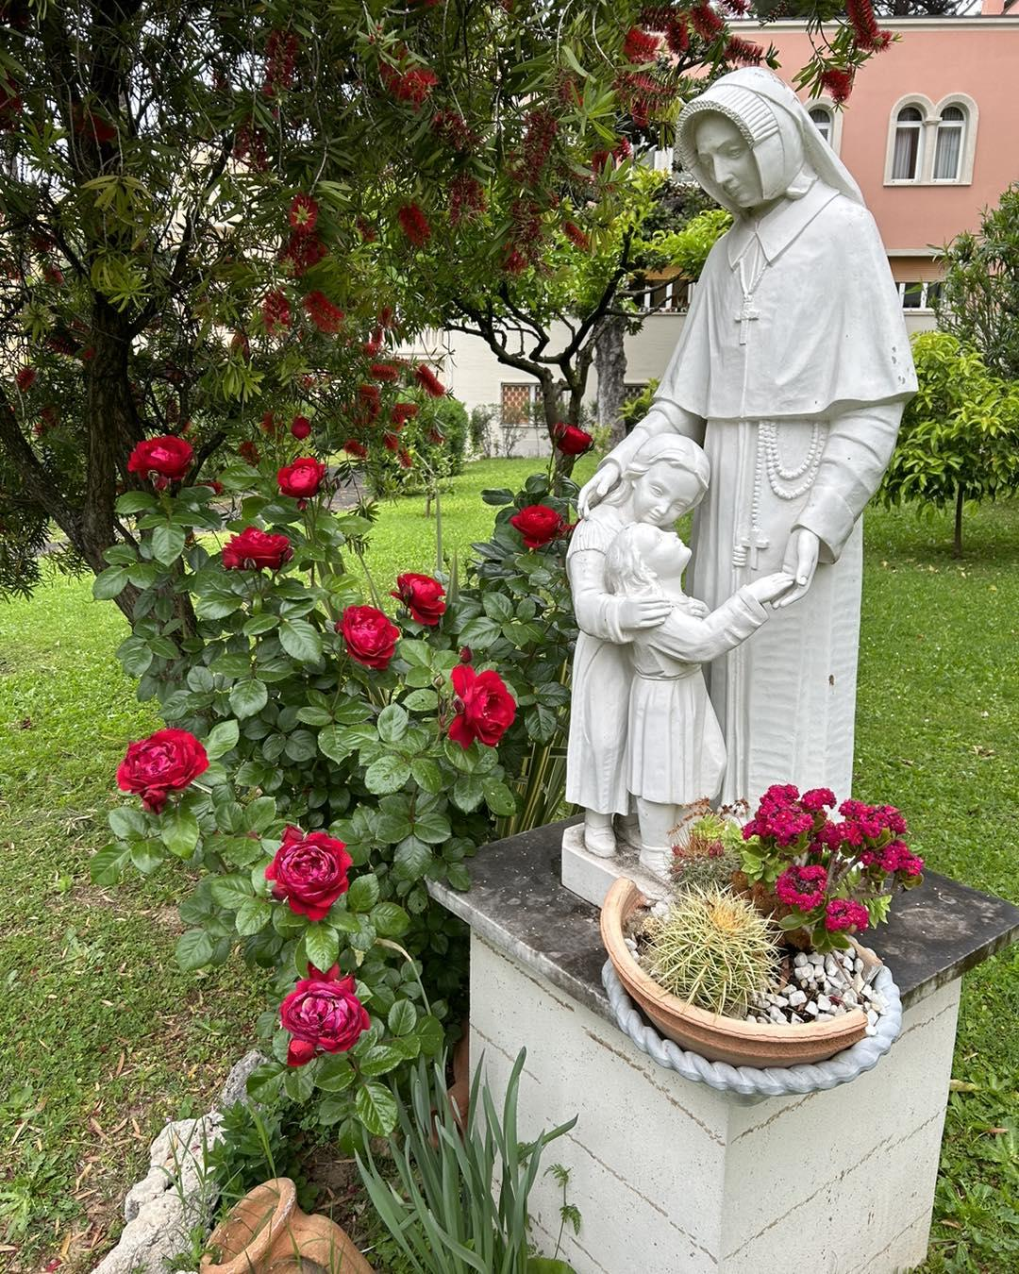
LAS PREFERENCIAS DE JESÚS MARÍA

Slide 38
Somos enviadas a:
1
Favorecer espacios para la experiencia y encuentro con Dios
2
Construir relaciones sanas y justas
3
Arriesgarnos a salir a las periferias
4
Ir más allá de nuestras propias fronteras

Slide 39
¿Cómo?
1
Caminando juntos, religiosos y laicos, compañeros de misión
2
Posibilitando una formación adecuada a las necesidades de nuestro tiempo
3
Viviendo en profundidad la espiritualidad ignaciana
4
Creando estructuras flexibles
5
Poniendo en marcha proyectos que respondan a realidades donde la vida clama
6
Educando en todos los ambientes sociales

Slide 40
Con preferencia por:
1
Jóvenes
2
Personas vulnerables y pobres especialmente mujeres y niños y niñas
3
Nuestra casa común

Slide 41
ACTITUDES NECESARIAS

Slide 42
1
Triple coraje
2
La apertura a lo nuevo
3
La pasión por educar
4
El cuidado

Slide 43
LLAMAMIENTO FINAL DEL INSTRUMENTUN LABORIS

Slide 44
1
A cuidar la fragilidad de las personas
2
Promover juntos y activar este pacto educativo
3
Llamamiento a las figuras públicas
4
Personas de ciencia, artistas…

Slide 45
